Slide 1
Manejo de Fauna Invasora: Procedimentos e Fluxos do IBAMA
Eloísio Nunes Miranda
Zootecnista - MSc
Analista Ambiental
Agente Ambiental Federal
NUBIO/DITEC/IBAMA/SUPES/MT/Cuiabá

Slide 2
Normas Gerais
• Constituição da República Federativa do Brasil de 1988, Capítulo VI - Meio Ambiente, Art. 225
• Lei nº 5197, de 03/01/1967, dispõe sobre a proteção à fauna e dá outras providências
• Lei nº 6.938, de 31/08/1981, dispõe sobre a Política Nacional do Meio Ambiente
• Lei nº 9.605, de 12/02/1998, dispõe sobre as sanções penais e administrativas derivadas de condutas e atividades lesivas ao meio ambiente
• Decreto Federal 6514/2008, de 22/07/2008, dispõe sobre as infrações e sanções administrativas ao meio ambiente, estabelece o processo administrativo federal
para apuração destas infrações, e dá outras providências
• Lei Complementar 140, de 08/12/2011, fixa normas para a cooperação entre União, os Estados, o Distrito Federal e os Municípios nas ações administrativas decorrentes do exercício da competência comum relativas à proteção ambiental
• Portaria Ibama nº 93, de 07/07/1998, normatiza a importação e a exportação de animais da fauna silvestre brasileira e da fauna silvestre exótica

Slide 3
• Portaria Ibama nº 102, de 15/07/1998, normatiza o funcionamento de criadouros de animais da fauna silvestre exótica com fins econômicos e industriais
• Resolução Conama nº 489, de 26/10/2018, define as categorias de atividades ou empreendimentos e estabelece critérios gerais para a autorização de uso e manejo, em cativeiro, da fauna silvestre e da fauna exótica
• Resolução Conama nº 429, de 28/02/2011, dispõe sobre a metodologia de recuperação das Áreas de Preservação Permanente - APPs
• Lei Estadual MT nº 13027, de 09/09/2025, define os critérios, as categorias, as atividades e os empreendimentos para a manutenção em cativeiro e/ou autorização de uso e manejo da fauna silvestre e da fauna exótica no Estado de Mato Grosso
• Decreto 11615, de 21/07/2023, disciplina as atividades de caça excepcional, de caça de subsistência, de tiro desportivo e de colecionamento de armas de fogo
• Portaria Interministerial MMA/MAPA nº 232, de 28/07/2017, institui o Plano Nacional de Prevenção, Controle e Monitoramento do javali (Sus scrofa) no Brasil - Plano Javali

Slide 4
• Resolução Conabio nº 07, de 29/05/218, dispõe sobre a Estratégia Nacional para Espécies Exóticas Invasoras
• Instrução Normativa Ibama nº 03, de 31/0/2013, declara a nocividade da espécie exótica invasora javali-europeu, de nome científico Sus scrofa, em todas as suas formas, linhagens, raças e diferentes graus de cruzamento com o porco doméstico, doravante denominados “javalis”
• Instrução Normativa Ibama nº 12, de 25/03/2019, altera a Instrução Normativa 03, de 31 de janeiro de 2013 e institui o Sistema Integrado de Manejo de Fauna - SIMAF como sistema eletrônico para recebimento de declarações e relatórios de manejo da espécie exótica invasora javali - Sus scrofa
• Instrução Normativa Ibama nº 03, de 21/01/2022, altera a Instrução Normativa Ibama nº 03, de 31 de janeiro de 2013, que trata da nocividade da espécie exótica invasora javali-europeu, de nome científico Sus scrofa, em todas as suas formas, linhagens, raças e diferentes graus de cruzamento com o porco doméstico, doravante denominados “javalis”

Slide 5
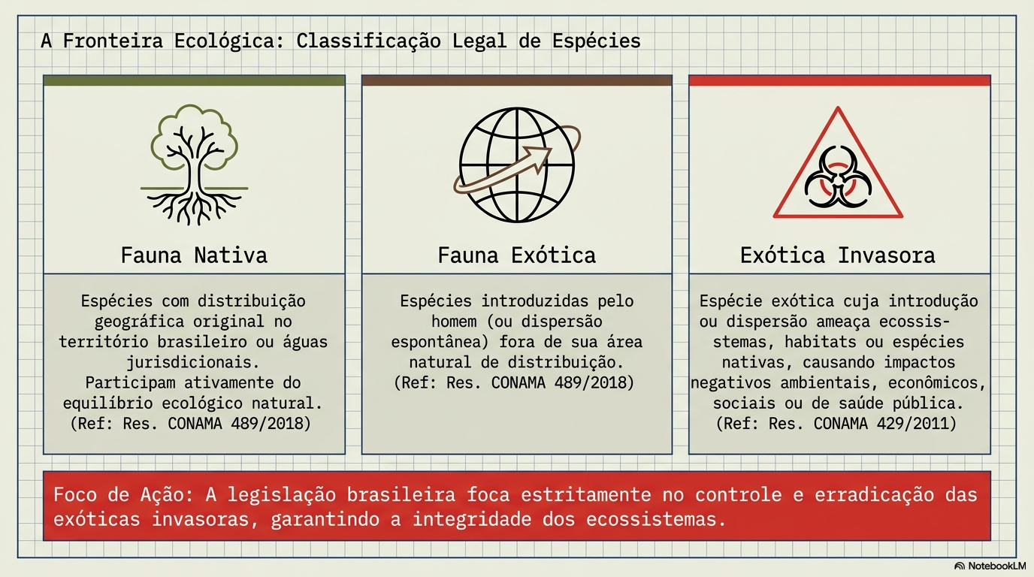

Slide 6
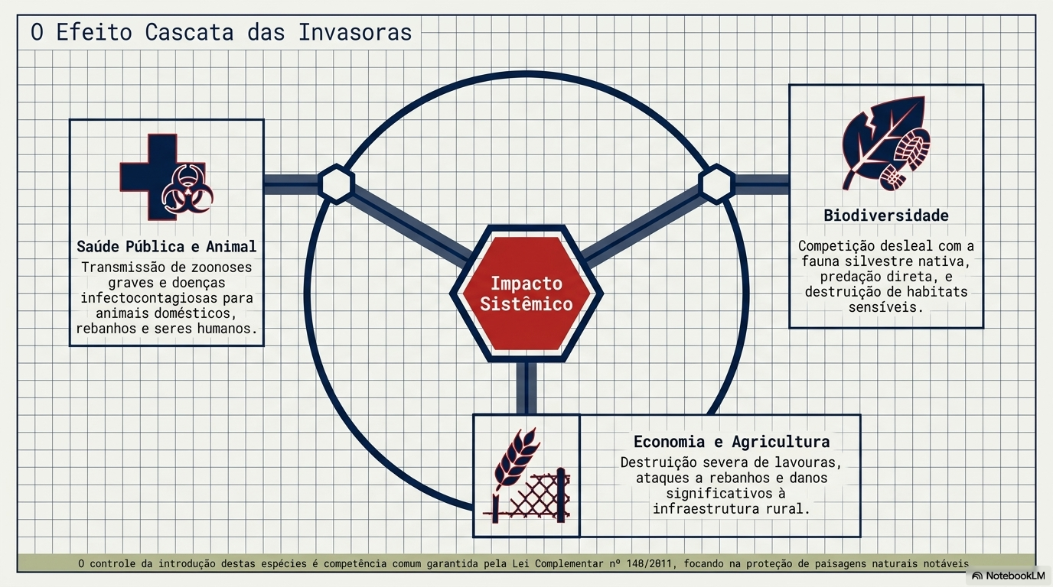

Slide 7
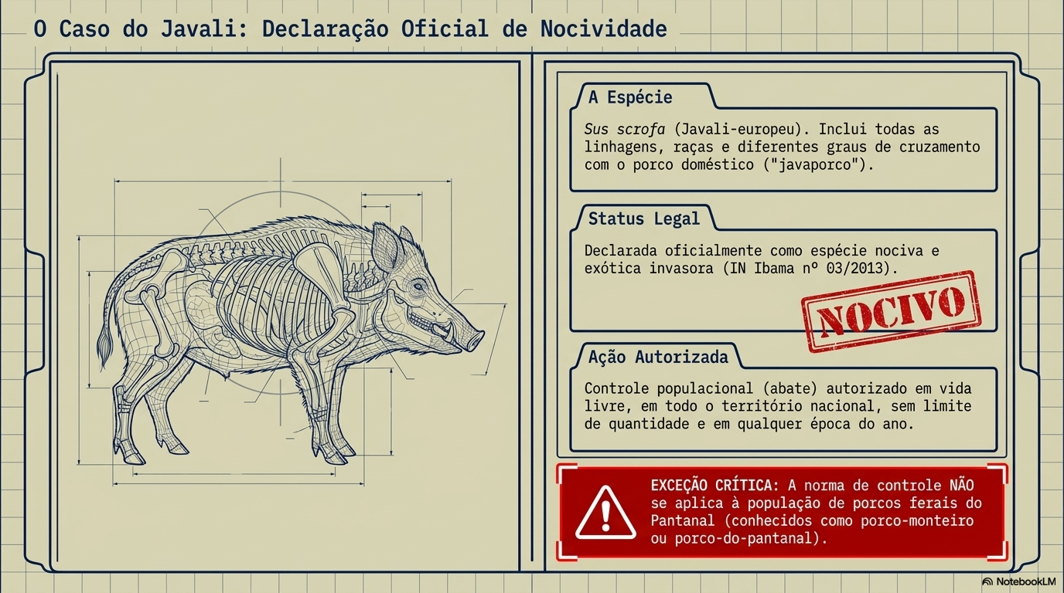

Slide 8
Figura 1 - Javali (Sus scrofa).
Fonte: Valetin panzirsch.
Figura 2 - Queixada (Tayassu pecari).
Fonte: Ana_Cotta
Figura 3 - Cateto (Pecari tajacu).
Fonte: Geiser Thvelato - BiofacE

Slide 9
Figura 4 - Javali e seus filhotes (Fonte: Dave pape. Scrofa - Parque das Lontras)
As imagens (a), (b) e (c), mostram diferentes impactos causados pelo javali em corpos d’água e em ambientes alagados. (Fonte Hegel, C. G. Z. 2015).

Slide 10
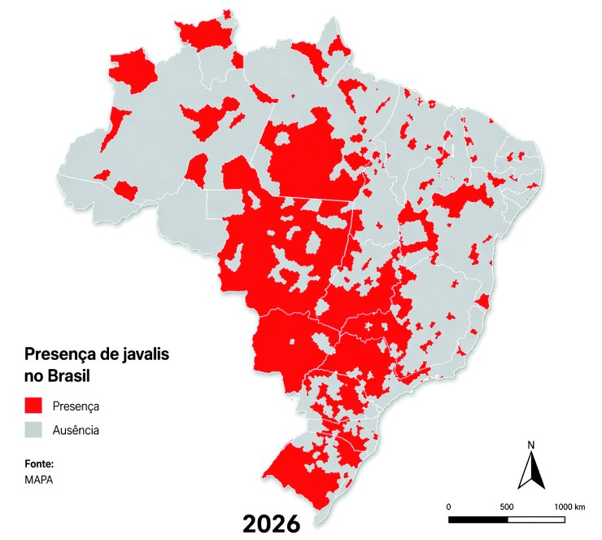
https://opresenterural.com.br/mapa-expoe-a-nova-geografia-dos-javali-no-brasil/

Slide 11
Dados Controladores de Javalis
Cadastrados na Categoria 21-58 do CTF/IBAMA em MT (SICAFI/IBAMA - 03/06/2026): 16.246
Autorizações SIMAF (23/07/2023 a 23/01/2024): 2.462
Animais Abatidos (20/05/2019 a 14/01/2024): 91.668
Análises de Solicitações de Autorizações de Manejo
no SIMAF (2025): 25 Autorizadas - 248 Negadas
Cuiabá/MT (2025) - 36 Autorizações - 13 Relatórios - 0 Abatidos
Cuiabá/MT (2026) - 12 Autorizações - 14 Relatórios - 20 Abatidos

Slide 12
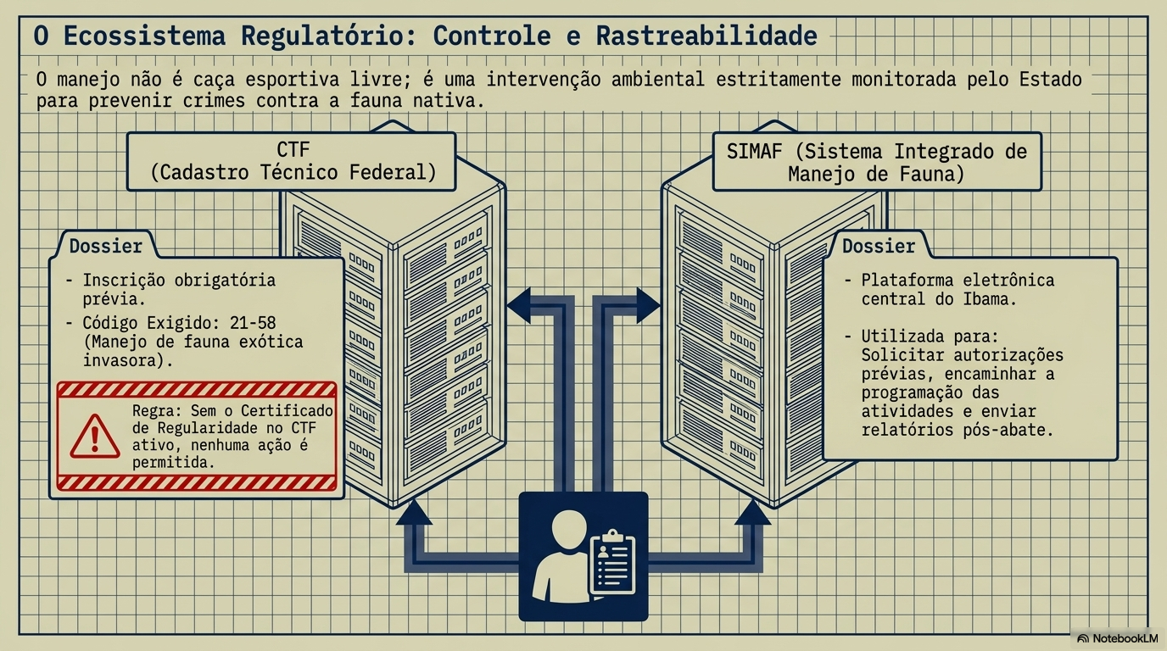

Slide 13
O que mudou com o SIMAF
Antes
Os controladores apresentavam declarações de manejo junto ao Ibama
Os relatórios deviam ser entregues nas Unidades do Ibama a cada 3 meses
SIMAF
Todos os controladores (PF e PJ) devem pedir autorização via sistema SIMAF
As autorizações tem validade máxima de seis meses
A não entrega dos relatórios bloqueia novos pedidos de autorização
O IBAMA está desenvolvendo o sistema CONTROLEEI para substituir o SIMAF

Slide 14
Casos que exigiam análise individualizada pelo operador:
Controle em Unidades de Conversação
Uso de armadilhas
Casos que exigem análise individualizada pelo operador:
Controle em Unidades de Conversação
Formas de manejo ou abate não previstas no formulário de solicitação de autorização (tipo de manejo outros, métodos de abate outros e arma branca, sem orientação de acesso

Slide 15
https://simaf.ibama.gov.br/
Boletins informativos e comunicados
Registro de ocorrências
  Área aberta para declaração de ocorrência de javalis
  Não há necessidade de cadastro prévio na plataforma
  Possiblidade de utilização da ferramenta para declarar manejo de outras espécies invasoras
  https://www.gov.br/ibama/pt-br/assuntos/biodiversidade/especies-exoticas-invasoras/manejo-e-controle-do-javali

Slide 16
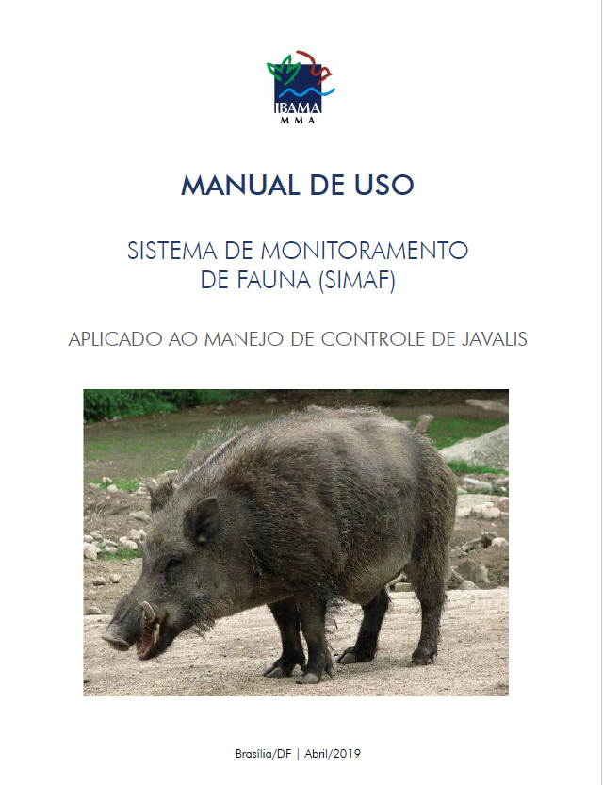

Slide 17
https://servicos.ibama.gov.br/ctf/cadastroInicialPessoaFisica.php
https://servicos.ibama.gov.br/ctf/cadastroInicialPessoaJuridica.php

Slide 19
Certificado de Regularidade (https://servicos.ibama.gov.br/ctf/sistema.php)

Slide 20
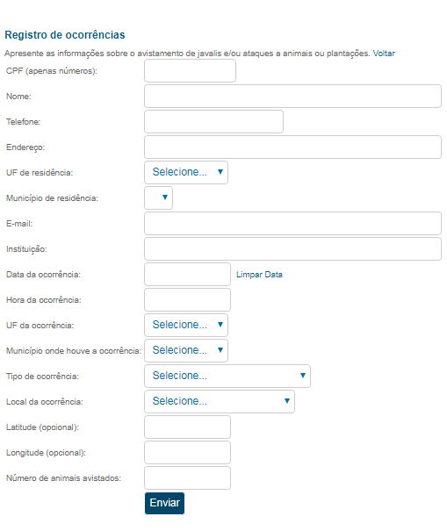
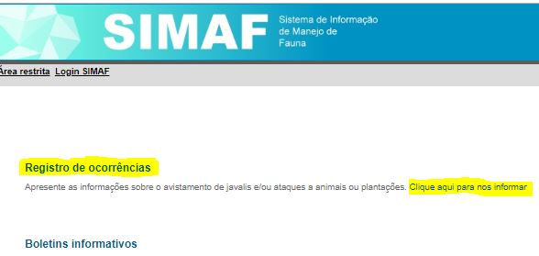

Slide 21
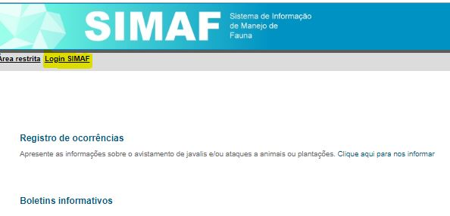
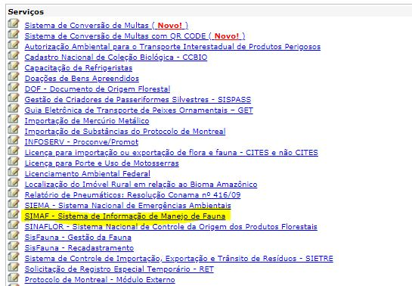
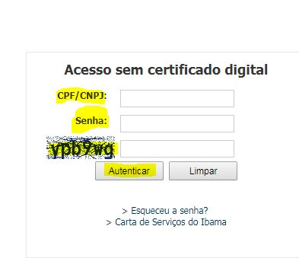
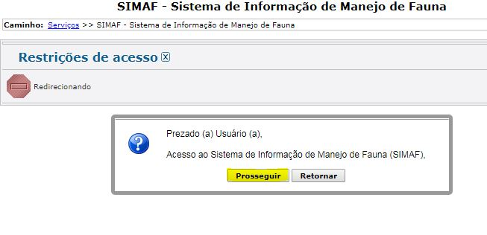

Slide 22
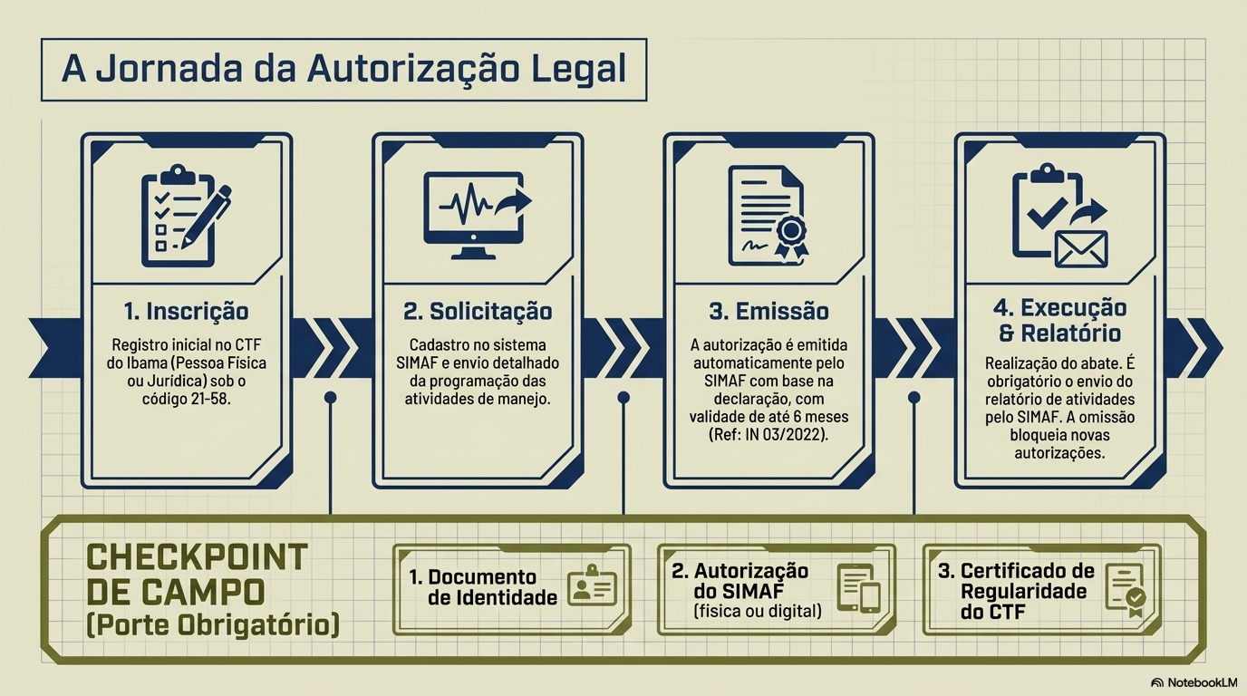

Slide 23
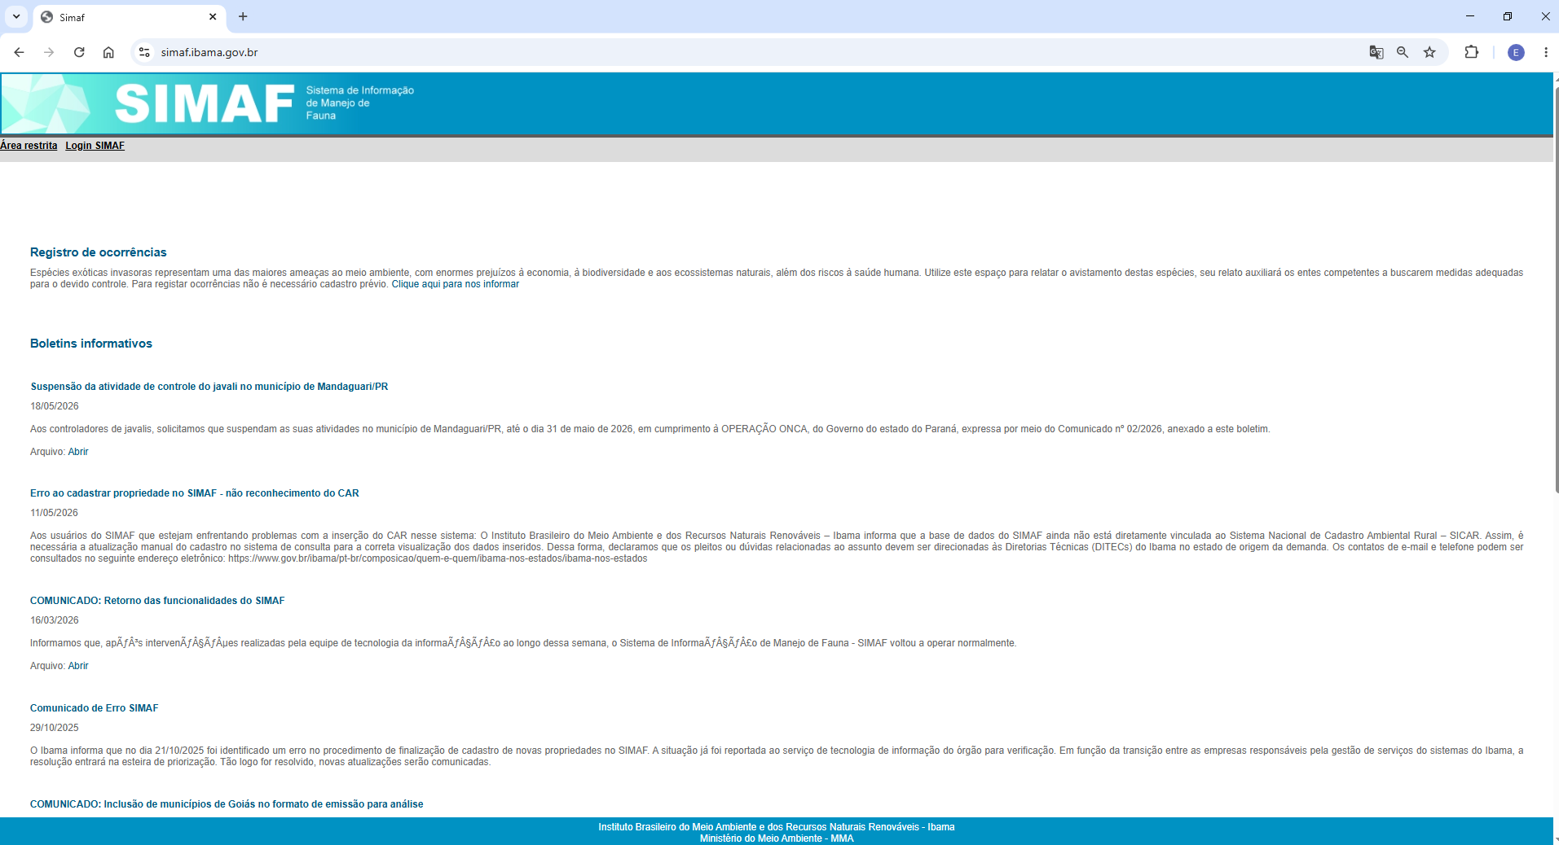

Slide 24
Cadastro da propriedade rural
O controlador faz o cadastro da propriedade pelo número de inscrição no Cadastro Ambiental Rural - CAR Federal
O cadastro é feito uma única vez
Outros controladores que realizam ações na mesma propriedade, ao digitarem no formulário de solicitação o número do CAR do imóvel, já terão acesso aos dados salvos no sistema

Slide 25
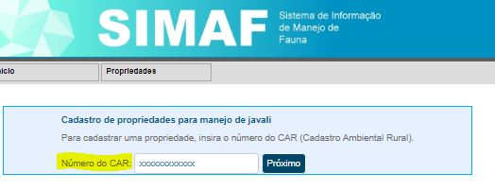
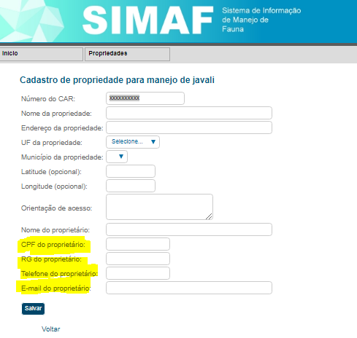
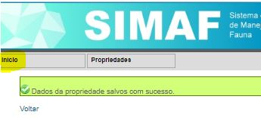

Slide 26
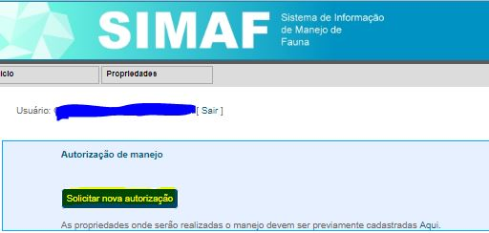

Slide 27
Problemas na integração do CAR Federal (SICAR)
Interessado encaminhar para o e-mail: protocolo.mt@ibama.gov.br
Requerimento solicitando a correção
Documentos pessoais do interessado e do proprietário do imóvel
Comprovante de inscrição no CAR e Matrícula da propriedade
Procuração e documentos pessoais do procurador, se for o caso
Autorização do proprietário do imóvel para realização do manejo

Slide 28
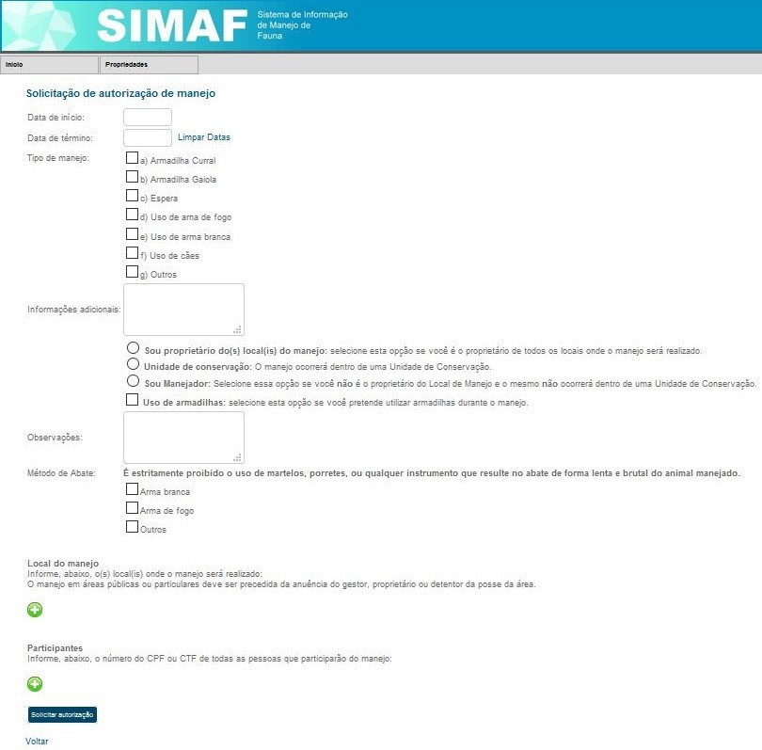

Slide 29


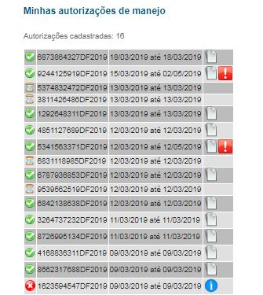
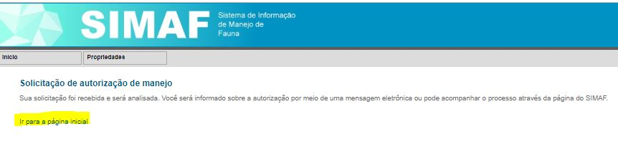

Slide 30
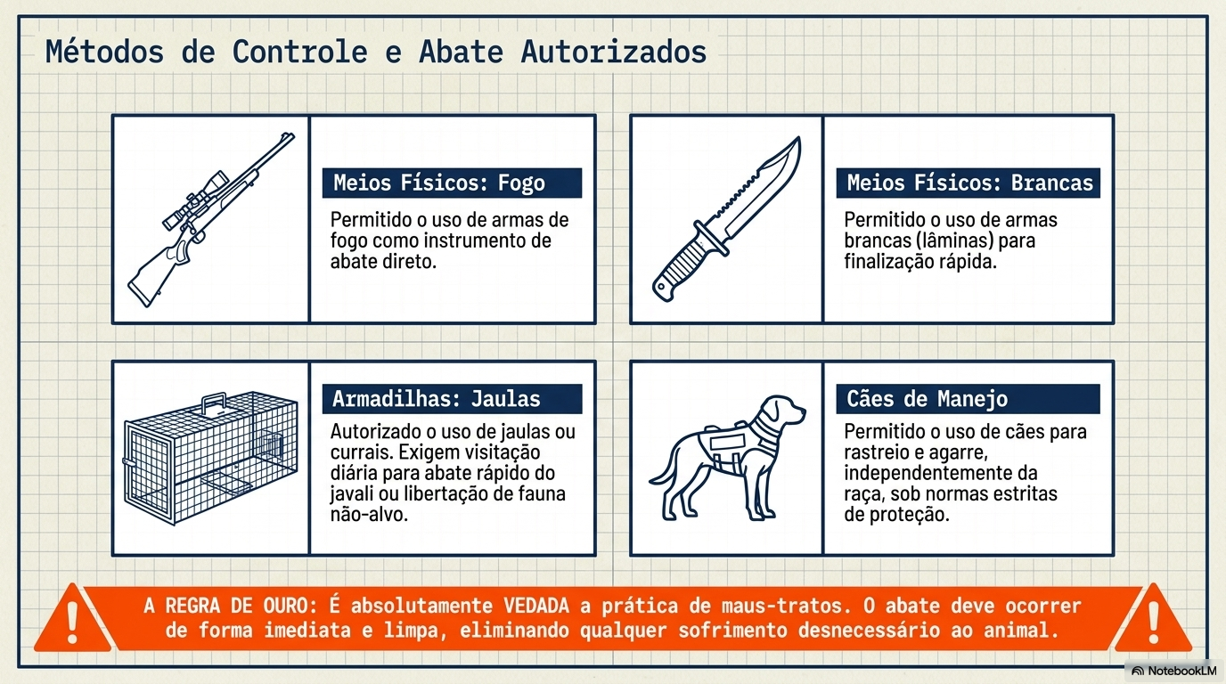

Slide 31
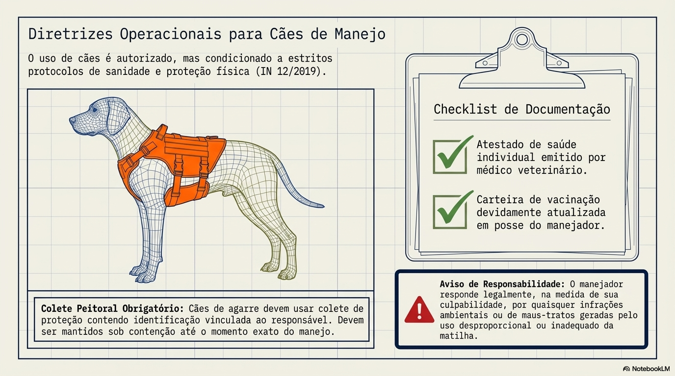

Slide 32
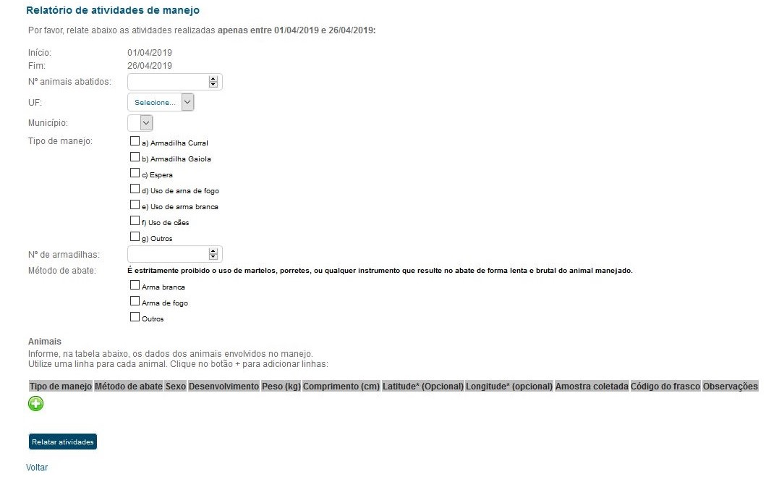

Slide 33
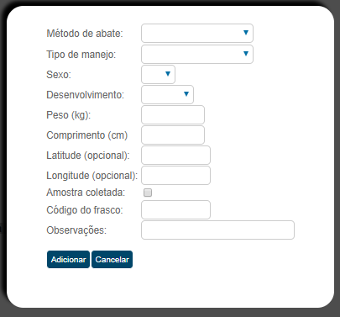

Slide 34
  Perfil Interno Operador
  Acessar as autorizações emitidas e as solicitações pendentes de autorização que requerem análise específica
  Autorizar/negar os pedidos que são encaminhados para análise
  Verificar os relatórios de manejo enviados e os relatórios pendentes
  Alterar dados de propriedades cadastradas para o manejo de fauna
  Embargar/Suspender/Bloquear autorizações
  Bloquear/desbloquear o CPF de controladores envolvidos em infrações ambientais e quando a autoridade julgadora indicar a restritiva de direitos
Área interna

Slide 35
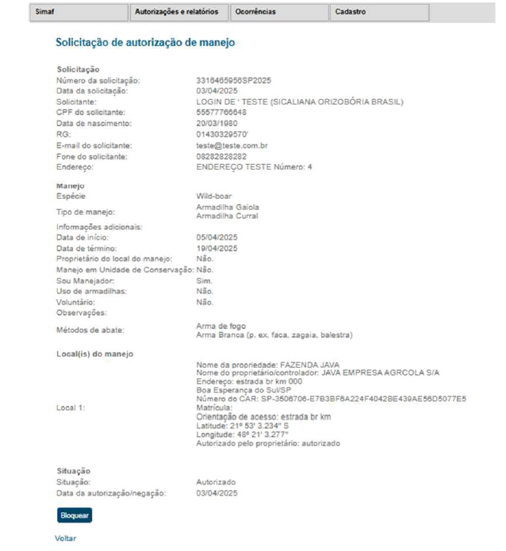

Slide 36
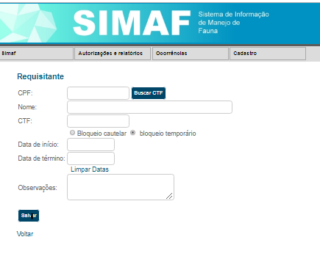

Slide 37
Ações do IBAMA
Gestão do SIMAF
Análise e aprovação das autorizações de manejo
Participação em eventos
Reuniões, seminários, palestras
Levantamento da ocorrência de javalis e javaporcos especialmente no entorno de áreas protegidas (Terras Indígenas e Unidades de Conservação)
Visita a propriedades rurais, entrevistas com proprietários e funcionários e com manejadores cadastrados
Fiscalização da criação e do manejo de javalis
Auditoria no SIMAF, ações em campo e monitoramento na internet

Slide 38
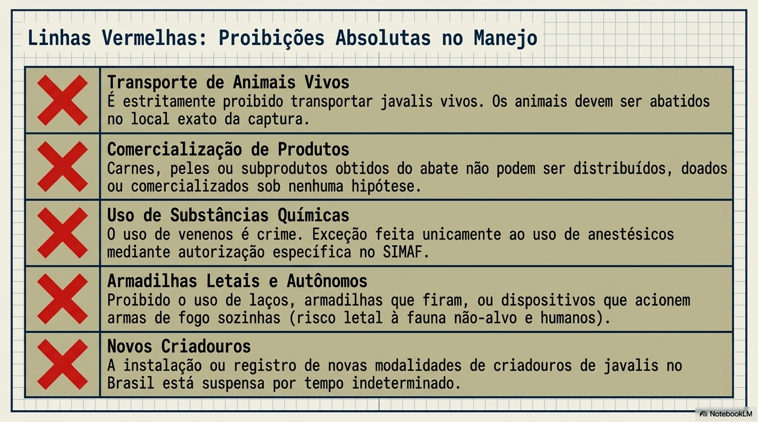

Slide 39
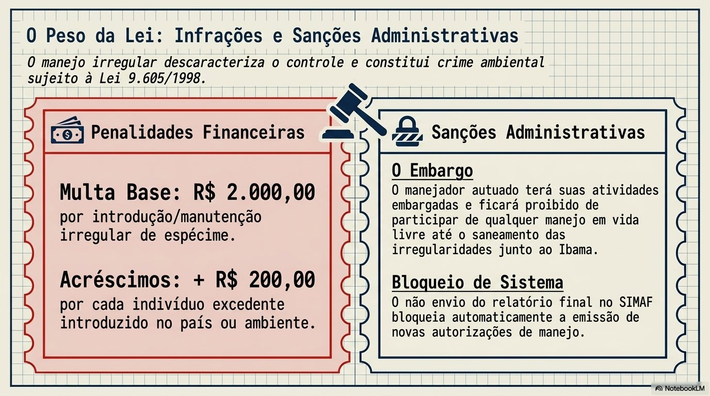

Slide 40
Infrações administrativas relacionados ao manejo de javalis
Falta de envio dos relatórios dos manejos realizados
(Art. 81 Decreto Federal 6514/2008)
Inserção de dados falsos, incompletos ou inconsistentes no CTF e no SIMAF (Art. 82 Decreto Federal 6514/2008)
Abate de javalis sem a prévia e obrigatória autorização de manejo do SIMAF
(Art. 66 Decreto Federal 6514/2008)
Submissão de animais a situações de maus tratos
(Art. 29 Decreto Federal 6514/2008)
Caça e abate de animais silvestres nativos
(Art. 24 Decreto Federal 6514/2008)
Criação de javalis e suas cruzas em cativeiro
(Art. 25 Decreto Federal 6514/2008)
Explorar imagem de animal mantido irregularmente em cativeiro ou em situação de abuso ou maus-tratos
(Art. 33 Decreto Federal 6514/2008)

Slide 41
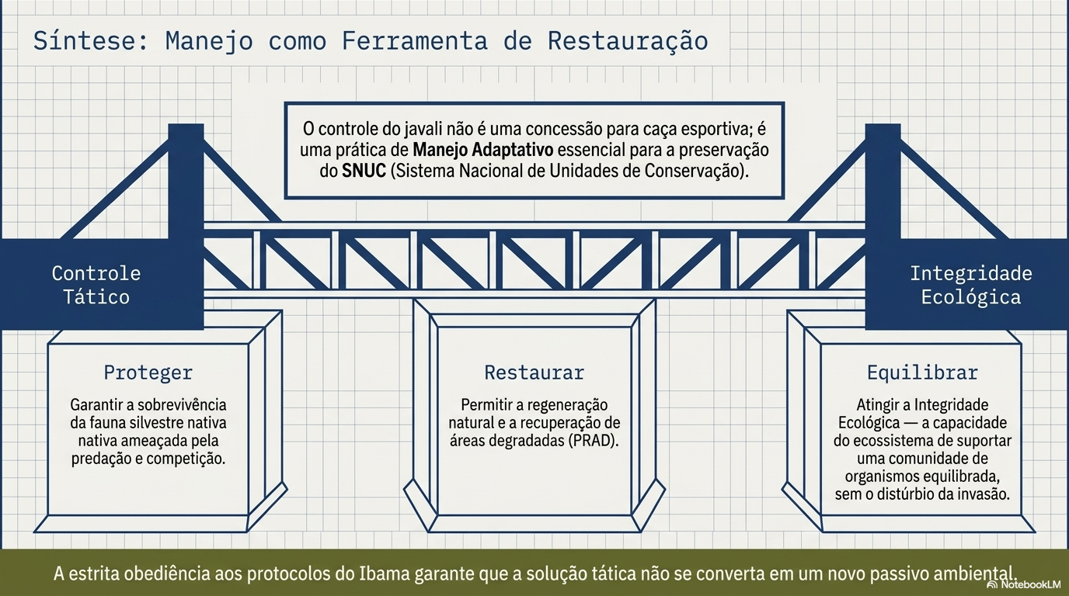

Slide 42
Muito Obrigado
Agradecimento
Iara Sena Rocha
Analista Ambiental/DITEC/MT
Contatos: protocolo.mt@ibama.gov.br
nubio.mt@ibama.gov.br
ditec.mt@ibama.gov.br
eloisio.miranda@ibama.gov.br
https://www.gov.br/ibama/pt-br/canais_atendimento/fale-conosco
0800 061 8080
(65) 3363 4654
(65) 99309 9888

